Slide 1











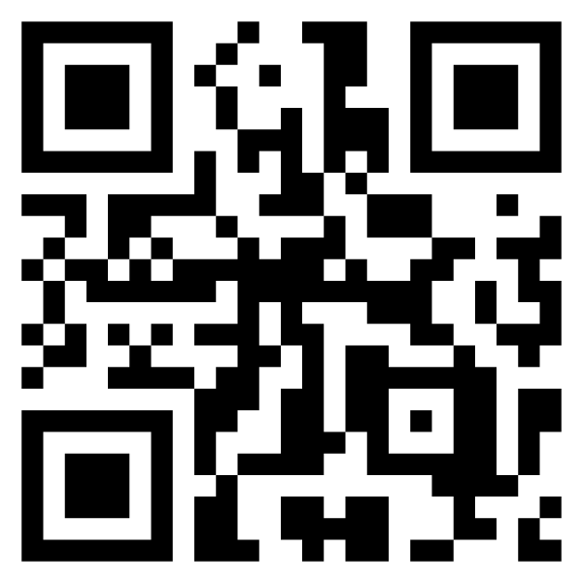
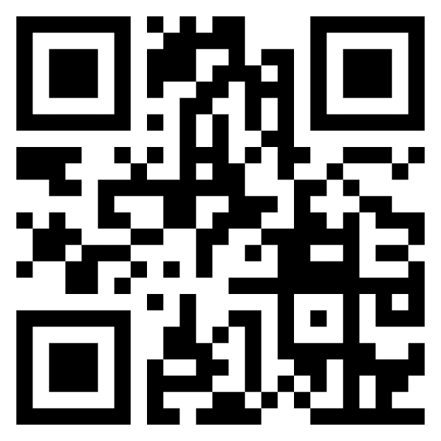
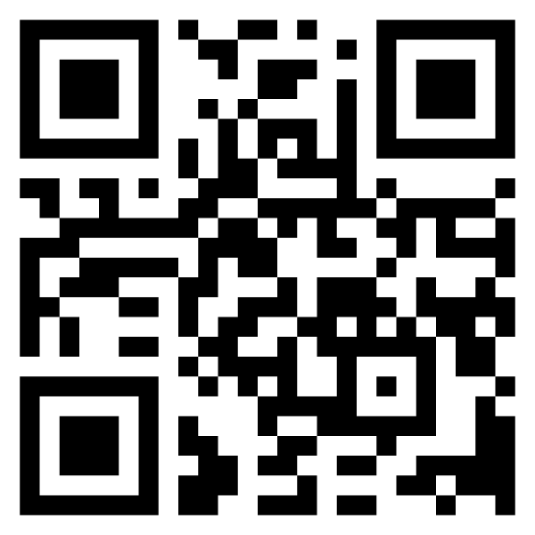
Jak mieć pewność, że jestem ubezpieczony?
Informacje o objęciu ubezpieczeniem zdrowotnym możesz sprawdzić, logując się na Internetowe Konto Pacjenta. Do logowania będzie potrzebny profil zaufany lub dowód osobisty z warstwą elektroniczną (e-dowód).
Więcej informacji: https://pacjent.gov.pl/internetowe-konto-pacjenta
Ubezpieczenie zdrowotne studentów
Ubezpieczenie zdrowotne studentów
Zadbaj o swoje ubezpieczenie zdrowotne.
Wracasz na kolejny rok nauki po zakończeniu wakacji?
Upewnij się, że masz ubezpieczenia zdrowotne i prawo do bezpłatnego leczenia.
Prawo do świadczeń w ramach NFZ
Jako student masz prawo do świadczeń w ramach NFZ, gdy spełnisz jeden
z warunków:
masz własny tytuł do ubezpieczenia (np. umowa o pracę, renta)
jesteś zgłoszony do ubezpieczenia jako członek rodziny
jesteś zgłoszony do ubezpieczenia przez uczelnię.
akademia.nfz.gov.pl
diety.nfz.gov.pl
nfz.gov.pl

Slide 2



Masz własny tytuł do ubezpieczenia?
Jesteś ubezpieczony przez uczelnię?
Jeśli nie masz własnego tytułu do ubezpieczenia zdrowotnego, a rodzic albo inna osoba uprawniona nie mogą zgłosić Cię do ubezpieczenia zdrowotnego, zrobi to uczelnia. Dzieje się tak np. gdy Twoi rodzice lub dziadkowie nie pracują i nie są ubezpieczeni. Ale nie stanie się to automatycznie.
Uczelnia ubezpieczy Cię tylko na Twój wniosek!
Musisz sam zgłosić się do dziekanatu
i go złożyć.
Jako student możesz mieć własny tytuł do ubezpieczenia, gdy np.:
pracujesz na podstawie umowy o pracę – wówczas do ubezpieczenia zgłasza Cię pracodawca
prowadzisz własną działalność gospodarczą – wówczas do ubezpieczenia zgłaszasz się sam.
Gdy masz własny tytuł do ubezpieczenia, rodzina i uczelnia nie mogą zgłosić Cię do ubezpieczenia zdrowotnego.
Jesteś ubezpieczony jako członek rodziny?
Pamiętaj…
Jeśli pracujesz na umowę zlecenie, uczysz się i nie masz jeszcze 26 lat, zleceniodawca nie zgłosi Cię do ubezpieczenia.
Jako student możesz być zgłoszony do ubezpieczenia zdrowotnego jako członek rodziny do ukończenia 26 lat. Chyba że zgłasza go współmałżonek – wtedy wiek nie jest ograniczeniem. Studenci z orzeczonym znacznym stopniem niepełnosprawności mogą być zgłaszani do ubezpieczenia bez względu na wiek także przez rodziców.
Prawo do świadczeń opieki zdrowotnej dla osób,
które ukończyły szkołę wyższą – wygasa po upływie
4 miesięcy od ukończenia studiów lub skreślenia
z listy studentów.
Jeśli nie masz własnego tytułu do ubezpieczenia, powinieneś być zgłoszony do ubezpieczenia jako członek rodziny. Mogą Cię w ten sposób zgłosić:
rodzice lub współmałżonkowie rodziców
dziadkowie – jeśli rodzice nie są objęci obowiązkowym ubezpieczeniem zdrowotnym
współmałżonek – jeśli ma swój tytuł do ubezpieczenia.

